Slide 1

Az önkormányzati ASP és az önkormányzatok elektronikus ügyintézési feladatai
Pécs, 2017. november 23.

Slide 2
Az elektronikus ügyintézés jogszabályi háttere
Az elektronikus ügyintézés és bizalmi szolgáltatások általános szabályairól szóló 2015. évi CCXXII. törvény
451/2016. (XII. 19.) Korm. rendelet az elektronikus ügyintézés részletszabályairól
84/2012. (V. 21.) Korm. rendelet egyes, az elektronikus ügyintézéshez kapcsolódó szervezetek kijelöléséről
137/2016. (VI. 13.) Korm. rendelet az elektronikus ügyintézési szolgáltatások nyújtására felhasználható elektronikus aláíráshoz és bélyegzőhöz kapcsolódó követelményekről
A jogszabály értemében 2018. január 1-jétől a helyi önkormányzatoknak is biztosítaniuk kell az e-ügyintézés lehetőségét.

Slide 3
E-ügyintézési tv. megfelelés kötelezettségek
Az elektronikus ügyintézésre kötelezett szervnek:
  biztosítania kell az ügyfelekkel folytatott, hiteles azonosításon alapuló, és a kézbesítés időpontját is hitelesen visszakereshető módon megvalósító elektronikus kommunikációt;
  az így beérkezett dokumentumok hitelességének ellenőrzését és a törvényben meghatározott követelményeknek megfelelő hitelesítését;
  az elektronikus fizetést, és
  az elektronikus űrlapok kezelését.

Slide 4
E-ügyintézési tv. megfelelés kötelezettségek
Az elektronikus ügyintézés biztosításához kötelezően használandó szabályozott elektronikus ügyintézési szolgáltatások (SZEÜSZ) és központi elektronikus ügyintézési szolgáltatások (KEÜSZ):
  Személyre Szabott Ügyintézési Felület (SZÜF)
  Ügyfél ügyintézési rendelkezésének nyilvántartása (RNY)
  Összerendelési Nyilvántartás (ÖNY)
  Központi Azonosítási Ügynök (KAÜ)
  Biztonságos Kézbesítési Szolgáltatás (BKSZ)
  Általános célú elektronikus kéreleműrlap szolgáltatás (e-Papír)

Slide 5
Az e-ügyintézés sematikus folyamata

Slide 6
E-ügyintézési tv. megfelelés ASP csatlakozás esetén
Az állam által ingyenesen biztosított önkormányzati ASP rendszer az elektronikus ügyintézés biztosításához szükséges képességeket az önkormányzatnál – rendszercsatlakozás esetén – megteremti.
Az ASP által le nem fedett ügyekben az e-Papír nyújt megoldást, a rendszercsatlakozó önkormányzatok számára az ehhez való csatlakozást az ASP Központ központilag biztosítja
Notes:
Az ASP ELÜGY portál és az ELÜGY szolgáltatások 2018. január 1-jétől az ASP projekt által biztosított szakrendszerek által lefedett ügyek intézéséhez biztosítják az E-ügyintézési tv.-nek való minimális megfelelést a fent felsorolt követelmények szerint, az ezen szakrendszerekhez kapcsolódóan biztosított strukturált iFORM űrlapok mellett, az azok által le nem fedett ügyek vonatkozásában pedig az e-Papír szolgáltatás biztosítja az elektronikus ügyintézést. Az e-Papír szolgáltatással történő ügyindítás esetén az önkormányzat hivatali kapujába érkező ügy automatikus érkeztetését az ASP iratkezelő szakrendszer biztosítja, a feldolgozása pedig az önkormányzat megfelelő folyamatai szerint zajlik. Az ASP ELÜGY portálon benyújtott elektronikus űrlapok automatikus érkeztetését (paraméterezéstől függően akár automatikus iktatását) szintén az ASP iratkezelő szakrendszer biztosítja, a feldolgozást pedig az ASP egyes szakrendszerei végzik el.
Ezáltal a 2018. január 1-jével csatlakozott önkormányzatok (beleértve a korábbi csatlakozottakat is) E-ügyintézési tv.-ben előírtaknak való alapszintű megfelelése biztosított lesz, a későbbiekben pedig a bővített ELÜGY szolgáltatások élesbe állásával további, a minimális elvárásokon felüli funkciók is megjelennek. Az ASP ELÜGY-höz külső szakrendszert nem lehet csatlakoztatni.

Slide 7
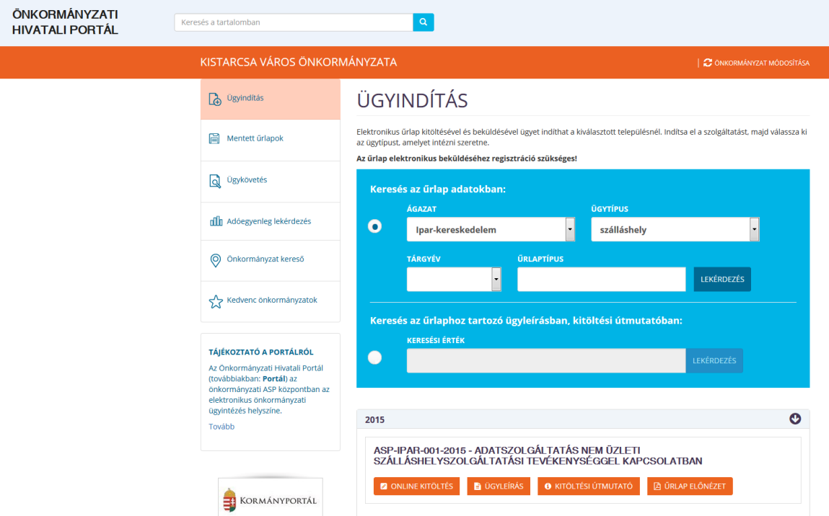
ASP ELÜGY szolgáltatások
Az ASP ELÜGY portál egységes felületen keresztül, az E-ügyintézési tv-nek megfelelően lehetővé teszi a lakossági és vállalkozói e-ügyintézést
  Ügyindítás (iFORM űrlap)
  Ügykövetés
  Adóegyenleg lekérdezés
  A későbbiekben elektronikus fizetés (EFER)
  A szükséges SZEÜSZ/KEÜSZ integráció
ASP Iratkezelő
+ szakrendszeri támogatás

Slide 8
A csatlakozási pályázat keretében elvégzendő tevékenység
Az önkormányzatok elektronikus ügyintézéséhez kapcsolódó feltételek kialakítása a csatlakozási pályázat keretében:
  Az elektronikus ügyintézési folyamat kialakítása
  Az elektronikus ügyintézéshez kapcsolódó belső szabályzások megalkotása, önkormányzati rendeletek felülvizsgálata
  A folyamatban résztvevő ügyintézők felkészítése
Notes:
Az önkormányzati rendeletek felülvizsgálata az egységes elektronikus ügyintézési rendszer kialakításához szükséges egyes törvények módosításáról szóló 2016. évi CXXI. törvény miatt, illetve az Eüsztv. 2018. január 1-jei hatálybalépése miatt lényeges.

Slide 9
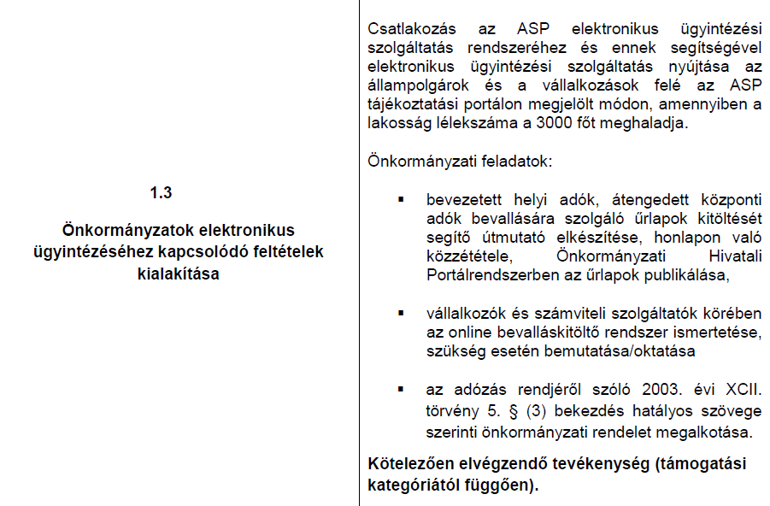
A csatlakozási pályázat keretében elvégzendő tevékenység
Notes:
Az adózás rendjéről szóló 2003. évi XCII. Törvény 5.§ (3) bekezdést hatályon kívül helyezte a 2016. évi CXXI. törvény az egységes elektronikus ügyintézési rendszer kialakításához szükséges egyes törvények módosításáról, így az a feladat már nem aktuális, illetve mivel az Eüsztv. 2018. január 1-jei hatálybalépése miatt sem kell már helyi rendelet az elektronikus ügyintézéshez. Ellenben a meglévőket pont emiatt célszerű felülvizsgálni, hogy ami már nem szükséges, azt hatályon kívül helyezzék.
A csatlakozási pályázat keretében a 3000 fő alatti települési kategória ezen tevékenységekre nem kapott forrást az alábbi megfontolásból:
Az eszközbeszerzésre névlegesen és arányaiban is ez a település kategória kapta a legtöbb forrást a pályázat keretében, a hangsúly esetükben tehát a modern informatikai eszközök beszerzésén volt.
A 3000 fő alatti települések esetén általában jelentősen kisebb az érintett célcsoport, kisebb ügyfélkör (vállalkozók és lakosok) részére kell bemutatni az e-ügyintézési lehetőségeket.

Slide 10
2019-ben csatlakozó önkormányzatok
A 2019-ben rendszercsatlakozó önkormányzatok a csatlakozási pályázat keretében elvégzendő feladat vonatkozásában az előbbiek szerint járnak el a jövő évben.
Az egy éves átmeneti időszak vonatkozásában az E-ügyintézési tv.-nek való megfelelésük a szeptember 29-én EBR 42-n megküldött útmutató szerint megvalósítható.
Az interfészes csatlakozók úgy járnak el, mint bármely más e-ügyintézésre kötelezett szerv.

Slide 11
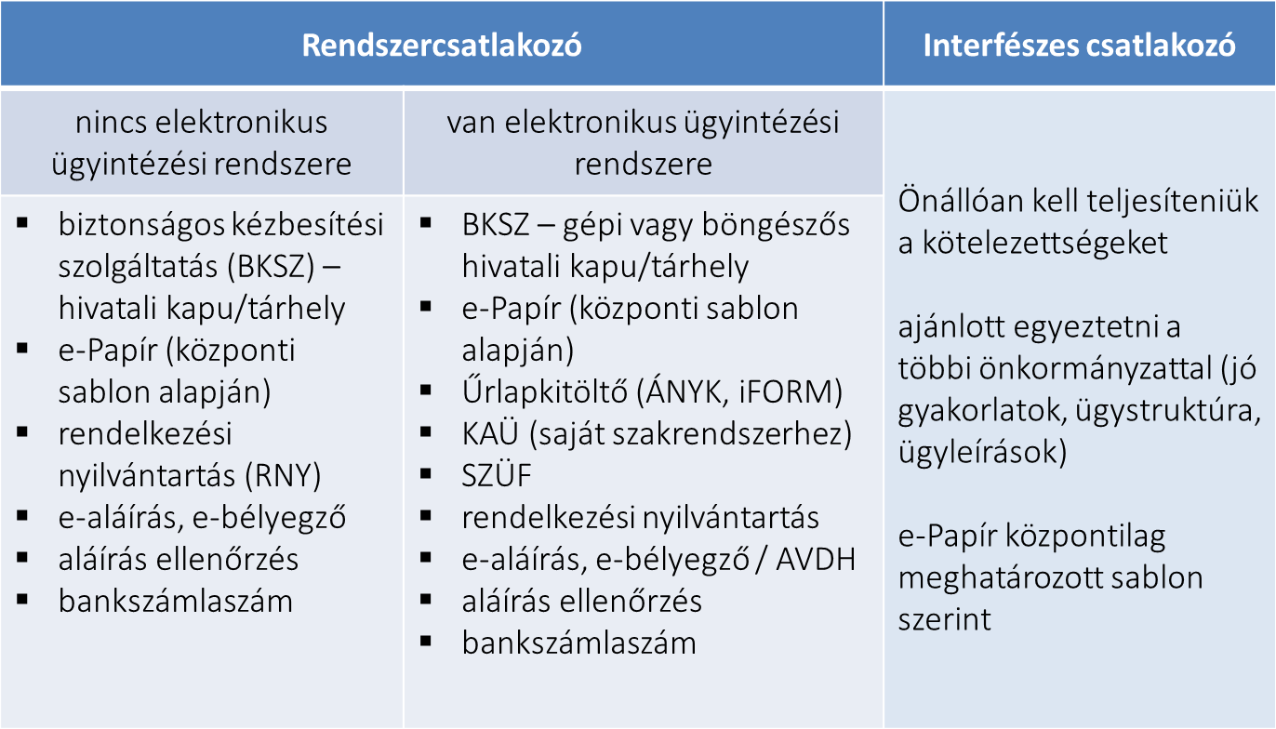
2019-ben csatlakozó önkormányzatok átmeneti megfelelése

Slide 12
Elektronikus dokumentumhitelesítés, e-aláírás
2016. évi CXXX. tv. (Pp.)
  elektronikus közokirat kiállításához okiraton – ha jogszabály eltérően nem rendelkezik – minősített vagy minősített tanúsítványon alapuló fokozott biztonságú elektronikus aláírást vagy bélyegzőt, és amennyiben jogszabály így rendelkezik időbélyegzőt
451/2016. (XII. 19.) Korm. rendelet és 137/2016. (VI. 13.) Korm. Rendelet értelmében e-ügyintézéskor
  legalább fokozott biztonságú elektronikus aláírással vagy bélyegzővel és – ha jogszabály így rendelkezik – időbélyegzővel,
  vagy azonosításra visszavezetett dokumentumhitelesítés szolgáltatással (AVDH)
ASP Iratkezelő biztosítja az AVDH szolgáltatás használatát
2019-es csatlakozók maguk kell beszerezzék a szükséges szolgáltatásokat 2018. január 1-jéig

Slide 13
Köszönjük a figyelmet!

